Slide 1
2018. 05.
프라이봇

Slide 2
목 차
단계Ⅰ : 아두이노 보드 가지고 놀기
소개. 아두이노비(ArduinoBee) 살펴보기
I-1. LED 깜박이기
I-2. 버튼으로 LED 켜고/끄기
I-3. 피에조 스피커 다루기
I-4. 가변저항기 연결하기
I-5. Photo-Tr. 로 LED 불켜기
I-6. IR 광센서 다루기
I-7. 서보모터 다루기

Slide 3
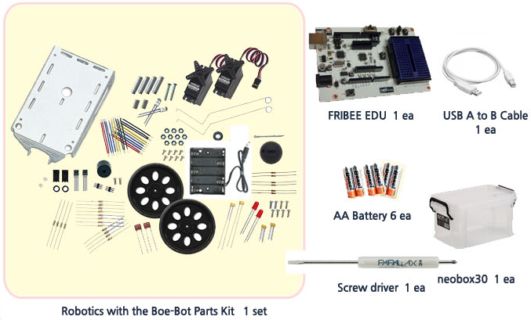
준비물
아두이노 neo-로봇카 v2 키트 1 세트
출처: www.fribot.com

Slide 4
마이컴 입/출력
디지털 출력(D0~D13) ; LED 제어, 모터 제어, 소리음 만들기 등
아날로그 출력(~D3,~D5,~D6,~D9,~D10,~D11) ; LED의 밝기 조절, 모터의 속도 조절 등
디지털 입력(D0~D13) ; 푸시 버튼이나 간단한 센서 상태 감지
아날로그 입력(A0~A5) ; 가변저항기 또는 광센서 연속신호 감지

Slide 5
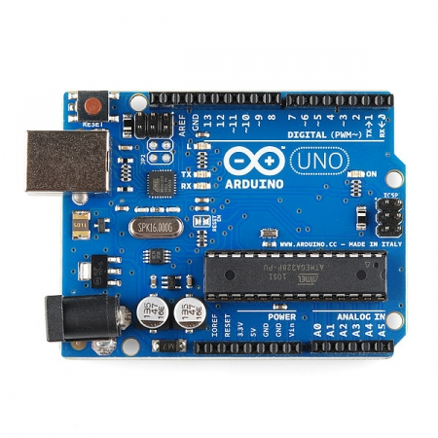
아두이노 UNO 하드웨어
ATmega328 microcontroller
Digital I/O : D0~D13
Analog In : A0~A5
Analog Out : ~D3, ~D5, ~D6, ~D9, ~D10, ~D11
USB port
DC power input plug

Slide 6
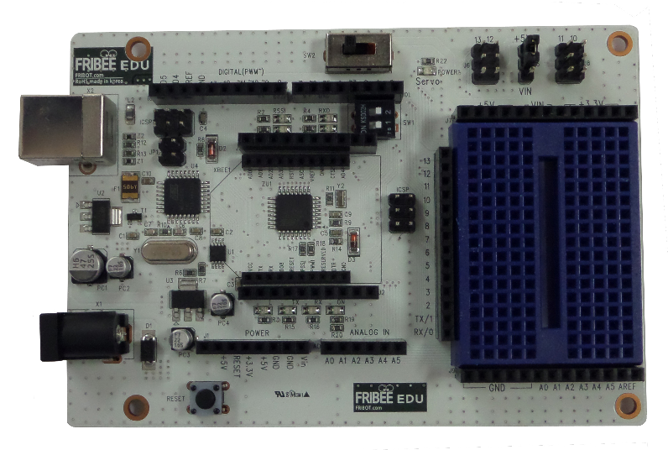
프라이비 에듀 마이컴 하드웨어
ATmega328 microcontroller
Digital I/O : D0~D13
Analog In : A0~A5
Analog Out : ~D3, ~D5, ~D6, ~D9, ~D10, ~D11
USB port
DC power input plug
BOE 쉴드 → 브레드 보드 → 서보 출력포트
Xbee쉴드

Slide 7
프라이비 에듀 마이컴 하드웨어
디지털 핀(0~13)
3접점 스위치
Xbee type
외부 안테나 소켓
서보포트
5V 전원 핀
USB연결 포트
3.3V 전원 핀
브래드보드
외부 전원잭
아나로그 핀(0~5)
리셋 스위치
접지 핀
디지털 핀(0~13)
전원 핀
아나로그 핀(0~5)

Slide 8
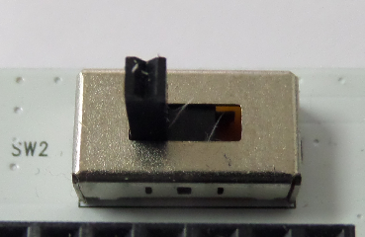
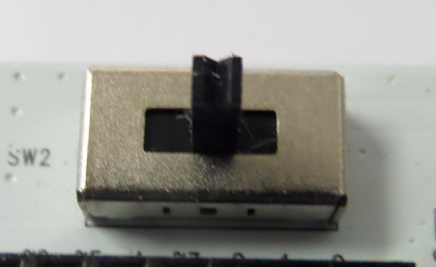
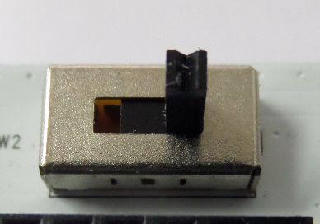
팁!! 3접점 전원스위치 전원상태
AA 배터리 전원이 연결된 경우 : 전체 전원공급 차단
USB로 연결된 경우 : 서보를 제외한 모든 전원 공급 시작
AA 배터리 전원이 연결된 경우 :
서보를 제외한 모든 전원 공급 시작
USB로 연결된 경우 : 왼쪽 상태와 동일하게 전원공급
AA 배터리 전원/ USB 전원 : 서보모터까지 전원공급 시작

Slide 9
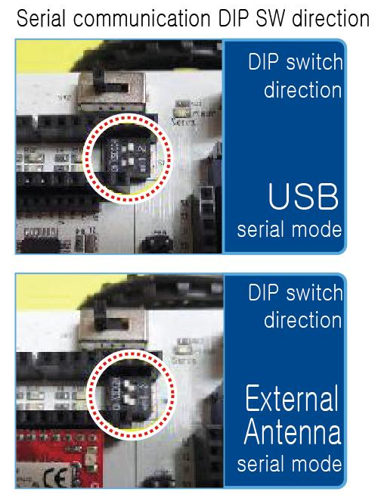
프라이비 에듀 시리얼통신 선택 스위치
시리얼통신 선택 딥 스위치

Slide 10
아두이노 S/W 받기 및 설치
USB AtoB 케이블을 준비하여 다음의 웹주소에서 내려 받는다. www.arduino.cc Download 메뉴 클릭하여 다운로드 받은 파일을 설치한다.

Slide 11
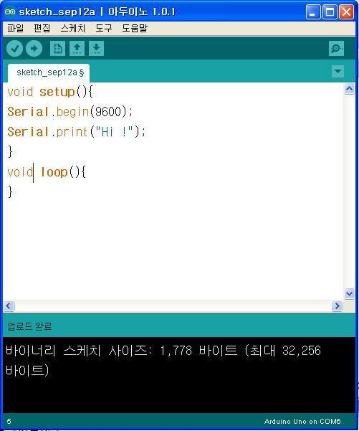
아두이노와 컴퓨터 연결하기
USB로 아두이노와 컴퓨터를 연결한 후, 다음 프로그램을 순서대로 실행해보자
입력→컴파일→업로드→하이퍼터미널 확인
하이퍼터미널 버튼
void setup(){
Serial.begin(9600);
Serial.print("Hi !");
}
void loop(){
}

Slide 12
하이퍼터미널로 시리얼 통신
하이퍼터미널은 아두이노 소프트웨어에서 제공하는 기능들 중 하나이다. ➔ 하이퍼터미널 표시버튼 사용
하이퍼터미널은 아두이노에서 무슨 일이 진행되는지 살펴볼 수 있다.
컴퓨터간의 데이터 통신을 이용하여 대화창으로 사용할 수 있다.

Slide 13
I-1. LED 깜박이기
1.1 무엇을 배울까요?
1.2 필요한 부품들
1.3 실습회로 구성하기
- 스케치 (또는 프로그래밍)
1.4 전자회로와 s/w를 바꿔보자 !

Slide 14
1.1 무엇을 배울까요?
LED(Light Emitting Diode)와 아두이노를 전기적으로 연결해보자.
다이오드에서는 전류가 한쪽 방향으로 흐르는 특징이 있다.
Diode 회로에 과전류가 흐르는 것을 방지하기 위하여 임의의 저항을 사용한다.
아두이노 s/w 프로그래밍 방법을 익힌다.

Slide 15
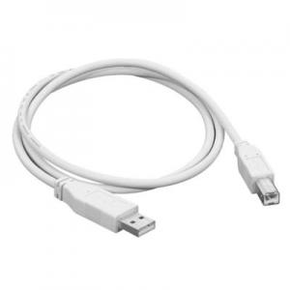
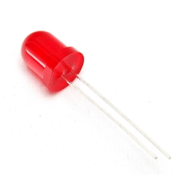
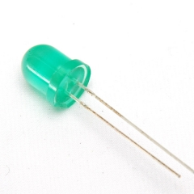
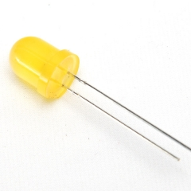
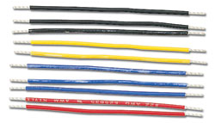
1.2 필요한 부품들
아두이노비 BOE 쉴드 1ea
USB 케이블 1ea
LED 8ea
저항 220Ω 8ea
점프 와이어 10ea

Slide 16
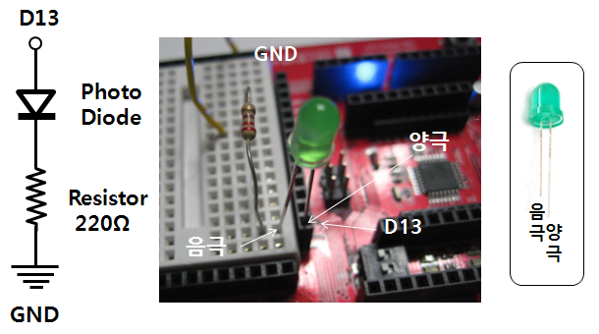
1.3 실습회로 구성하기(1)

Slide 17
Blink 프로그래밍
File>Example>Basics>Blink
/*Blink*/
int led = 13;
// the setup routine runs once when you press reset:
void setup() {
// initialize the digital pin as an output.
pinMode(led, OUTPUT);
}
// the loop routine runs over and over again forever:
void loop() {
digitalWrite(led, HIGH); // turn the LED on (HIGH is the voltage level)
delay(1000); // wait for a second
digitalWrite(led, LOW); // turn the LED off by making the voltage LOW
delay(1000); // wait for a second
}

Slide 18
LED동작 살펴보기!
외부 LED회로를 설치하지 않고, 프로그램 실행결과를 내장 LED만으로 확인해보기 ➔ D13 포트를 유용하게 사용하는 방법은?
USB케이블을 제거하고 AA 배터리 전원 연결하여 다시 동작해보기 ➔ 전원 스위치 상태 변경해보기
리셋 스위치 동작해보기
저항의 크기를 변화시키고 검토하기 ➔ 저항을 4.7KΩ, 10KΩ으로 각각 증가시키고 LED상태를 평가해보기
디지털 출력 핀 번호 변경해보기

Slide 19
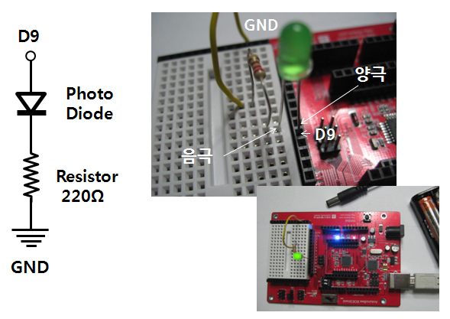
1.3 실습회로 구성하기(2)

Slide 20
Fading 프로그래밍
File>Example>2.Analog>Fading
/* Fading
This example shows how to fade an LED using the analogWrite() function.
*/
int ledPin = 9; // LED connected to digital pin 9
void setup() {
// nothing happens in setup
}
void loop() {
// fade in from min to max in increments of 5 points:
for(int fadeValue = 0 ; fadeValue <= 255; fadeValue +=5) {
// sets the value (range from 0 to 255):
analogWrite(ledPin, fadeValue);
// wait for 30 milliseconds to see the dimming effect
delay(30);
}
// fade out from max to min in increments of 5 points:
for(int fadeValue = 255 ; fadeValue >= 0; fadeValue -=5) {
// sets the value (range from 0 to 255):
analogWrite(ledPin, fadeValue);
// wait for 30 milliseconds to see the dimming effect
delay(30);
}
}

Slide 21
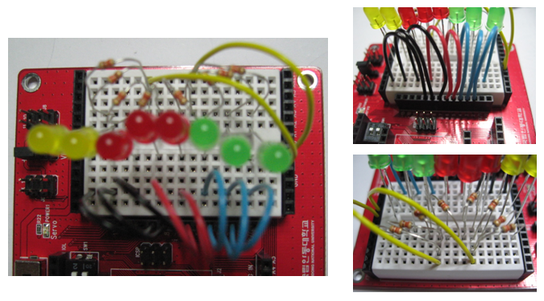
1.3 실습회로 구성하기(3)

Slide 22
Multiple LED 프로그래밍
int ledPins[]={2,3,4,5,6,7,8,9};
void setup()
{
for (int i=0; i<8 ; i++){
pinMode(ledPins[i], OUTPUT);
}
}
void loop()
{
oneAfterAnotherNoLoop();
}
void oneAfterAnotherNoLoop(){
int delayTime=100;
digitalWrite(ledPins[0],HIGH);
delay(500);
digitalWrite(ledPins[1],HIGH);
delay(500);
digitalWrite(ledPins[2],HIGH);
delay(500);
digitalWrite(ledPins[3],HIGH);
delay(500);
digitalWrite(ledPins[4],HIGH);
delay(500);
digitalWrite(ledPins[5],HIGH);
delay(500);
digitalWrite(ledPins[6],HIGH);
delay(500);
digitalWrite(ledPins[7],HIGH);
delay(500);
digitalWrite(ledPins[7],LOW);
delay(500);
}

Slide 23
새로운 프로그램 함수들 익히기
setup( )
loop( )
print( )
println( )
delay( )
pinMode( )
digitalWrite( )
analogWrite( )

Slide 24
1.4 전자회로와 s/w를 바꿔보자
Multiple LED 프로그래밍의 LED들에서 순서대로 끄기를 완성해보자
지연시간(delaytime) 변경해보자
다양한 모양으로 LED 불빛을 조합해보자

Slide 25
I-2. 버튼으로 LED 켜기/끄기
2.1 무엇을 배울까요?
2.2 필요한 부품들
2.3 실습회로 구성하기
- 스케치 (또는 프로그래밍)
2.4 전자회로와 s/w를 바꿔보자 !

Slide 26
2.1 무엇을 배울까요?
아두이노 디지털핀을 사용하여 입력신호를 읽을 수 있도록 해보자. → 어떤 프로그램 함수를 사용할까?
LED 불빛을 스위치 동작으로 끄거나, 또는 켜지도록 해보자.
회로구성에서 풀업 방식과 풀다운 방식을 비교하고 이해해보자.

Slide 27
2.2 실험에 필요한 부품들
아두이노비 BOE 쉴드 1ea
USB 케이블 1ea
LED 1ea
저항 220Ω/10kΩ 각1ea
점프 와이어 10ea
푸시버튼(Tact)스위치 1ea

Slide 28
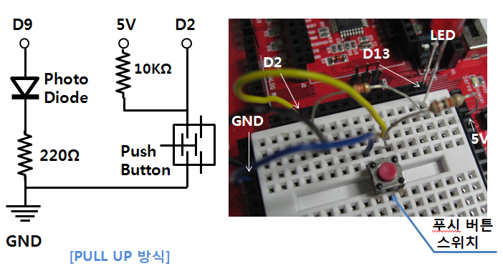
2.3 실습회로 구성하기(1)

Slide 29
버튼으로 LED 불끄기
File>Example>2.Digital>Button
const int buttonPin = 2;
const int ledPin = 13;
int buttonState = 0;
void setup() {
pinMode(ledPin, OUTPUT);
pinMode(buttonPin, INPUT);
}
void loop(){
buttonState = digitalRead(buttonPin);
if (buttonState == HIGH) {
digitalWrite(ledPin, HIGH);
}
else {
digitalWrite(ledPin, LOW);
} }
int buttonState = 0;
void setup() {
pinMode(13, OUTPUT);
pinMode(2, INPUT);
}
void loop(){
buttonState=digitalRead(2);
if (buttonState == HIGH) {
digitalWrite(13, HIGH);
}
else {
digitalWrite(13, LOW);
} }
[더 간단하게 프로그래밍하기]

Slide 30
버튼으로 LED 불켜기
const int buttonPin = 2;
const int ledPin = 13;
int buttonState = 0;
void setup() {
pinMode(ledPin, OUTPUT);
pinMode(buttonPin, INPUT);
}
void loop(){
buttonState = digitalRead(buttonPin);
if (buttonState == HIGH) {
digitalWrite(ledPin, LOW);
}
else {
digitalWrite(ledPin, HIGH);
} }

Slide 31
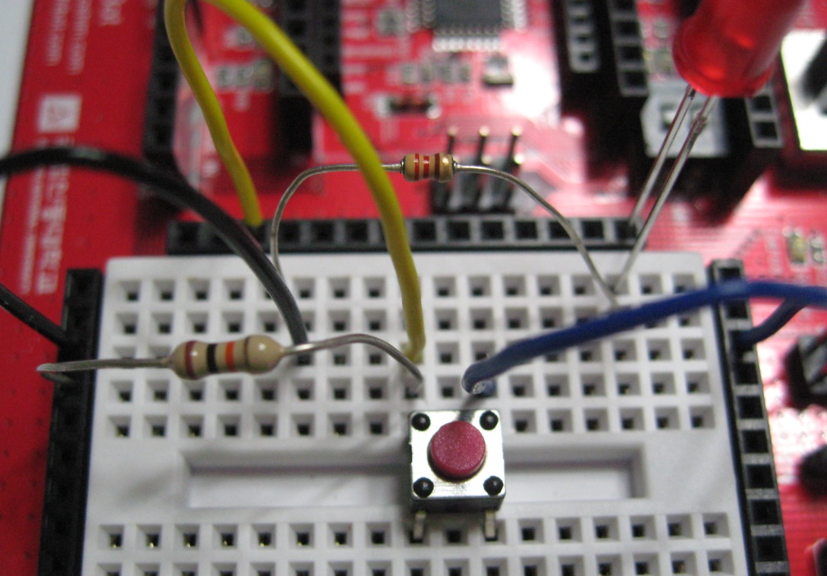
2.3 실습회로 구성하기(2)
D9
5V
D13
LED
D2
Photo Diode
GND
Push Button
220Ω
10KΩ
5V
D2
푸시 버튼 스위치
GND
[PULL DOWN 방식]

Slide 32
프로그램을 반복 실행해보자
새로운 회로에서도 동일한 실험 결과가 얻어지나요?
디지털 핀과 스위치가 직접 연결되면 어떤 문제가 발생하나요? ➔ 풀 다운 방식과 풀 업 방식에서 스위치를 연결하는 방식에 대하여 생각해보세요
풀 다운/풀 업 방식에서 저항을 사용하는 이유에 대하여 말해보세요..

Slide 33
새로운 프로그램 함수들 익히기
digitalRead( )

Slide 34
2.4 전자회로와 s/w를 바꿔보자
두개의 푸시버튼 스위치를 사용하여 ON button과 OFF button이 되도록 구성하여 보자.
하나의 푸시버튼으로 버튼을 누르면 LED 불빛이 서서히 밝아지거나 어두워지도록 구성해보자.
스위치를 누르면 LED의 깜박임 속도를 바꿀 수 있을까?

Slide 35
I-3. 피에조 스피커 다루기
3.1 무엇을 배울까요?
3.2 필요한 부품들
3.3 실습회로 구성하기
- 스케치 (또는 프로그래밍)
3.4 전자회로와 s/w를 바꿔보자 !

Slide 36
3.1 무엇을 배울까요?
피에조 스피커(piezo speaker) 소자를 사용하여 전자음을 만들어 보자.
멜로디를 만들려면 무엇을 더 알아야 할까?
C 프로그램에서의 배열을 사용하여 멜로디를 만들어보자.
소리(음성)에서 주파수는 무엇을 의미할까?
만들어진 소리음을 하이퍼터미널로 출력하여 살펴보자.

Slide 37
3.2 실험에 필요한 부품들
아두이노비 BOE 쉴드 1ea
USB 케이블 1ea
점프 와이어 10ea

Slide 38
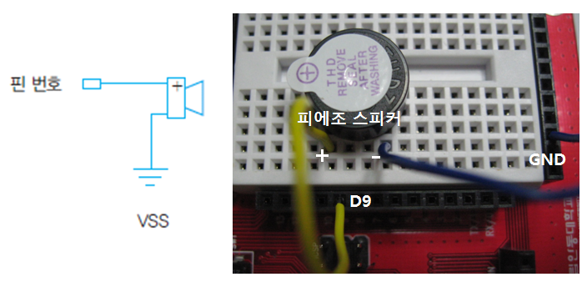
3.3 실습회로 구성하기

Slide 39
간단한 소리 프로그램
핀번호
int speakerpin = 9;
void setup() {
}
void loop(){
tone(speakerpin, 5000, 1000);
delay(2000);
}
주파수
시간

Slide 40
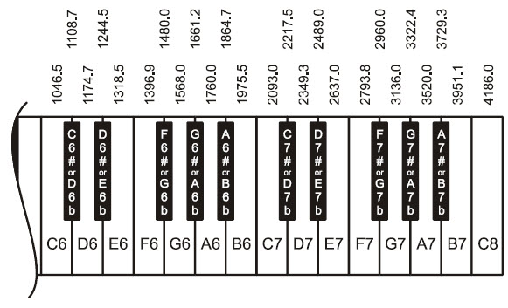
소리음과 주파수의 관계
자료출처: Parallax.com

Slide 41
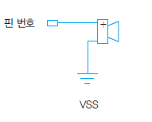
도레미파~ 소리음 만들기
int note[] = {1047, 1174, 1319, 1397, 1568, 1760, 1976, 2093};
void setup()
{
Serial.begin(9600);
int elementCount = sizeof(note) / sizeof(int);
Serial.print("Number of elements in array = ");
Serial.println(elementCount);
for(int index = 0; index < elementCount; index++)
{
Serial.print("index = ");
Serial.println(index);
Serial.print("note[index] = ");
Serial.println(note[index]);
tone(9, note[index], 500);
delay(750);
} }
void loop()
{ }
D9
자료출처: Parallax.com

Slide 42
멜로디 만들기 프로그래밍(1)
File>Example>2.Digital>toneMelody
#include "pitches.h"
int melody[] = {
NOTE_C4, NOTE_G3,NOTE_G3, NOTE_A3, NOTE_G3,0, NOTE_B3, NOTE_C4};
int noteDurations[] = { 4, 8, 8, 4, 4, 4, 4, 4 };
void setup() {
for (int thisNote = 0; thisNote < 8; thisNote++) {
int noteDuration = 1000/noteDurations[thisNote];
tone(8, melody[thisNote],noteDuration);
int pauseBetweenNotes = noteDuration * 1.30;
delay(pauseBetweenNotes);
noTone(8);
}
}
void loop() {
}
D8

Slide 43
멜로디 만들기 프로그래밍(2)
http://ardx.org/CODE06
int speakerPin = 9;
int length = 15;
char notes[] = "ccggaagffeeddc ";
int beats[] = { 1, 1, 1, 1, 1, 1, 2, 1, 1, 1, 1, 1, 1, 2, 4 };
int tempo = 300;
void playTone(int tone, int duration) {
for (long i = 0; i < duration * 1000L; i += tone * 2) {
digitalWrite(speakerPin, HIGH);
delayMicroseconds(tone);
digitalWrite(speakerPin, LOW);
delayMicroseconds(tone);
}
}
D9

Slide 44
void playNote(char note, int duration) {
char names[] = { 'c', 'd', 'e', 'f', 'g', 'a', 'b', 'C' };
int tones[] = { 1915, 1700, 1519, 1432, 1275, 1136, 1014, 956 };
for (int i = 0; i < 8; i++) {
if (names[i] == note) {
playTone(tones[i], duration);
} } }
void setup() {
pinMode(speakerPin, OUTPUT);
}
void loop() {
for (int i = 0; i < length; i++) {
if (notes[i] == ' ') {
delay(beats[i] * tempo);
} else {
playNote(notes[i], beats[i] * tempo); }
delay(tempo / 2); } }

Slide 45
새로운 프로그램 함수들 익히기
tone( )

Slide 46
3.4 s/w를 바꿔보자
음계와 음의 길이를 조절하여 나만의 전자음악을 만들어 보자.
로봇 자동차의 경보음으로 사용할 수 있을까? 사용할 수 있다면 어떤 사용조건이 추가로 필요할까? 각각의 경보음을 구분하여 만들려면 어떻게 해야할까? ➔ 예) 출발할 때의 경보음 장애물이 있는 경우 경보음 좌/우 회전시 경보음, 후진시 등

Slide 47
I-4. 가변저항기 연결하기
4.1 무엇을 배울까요?
4.2 필요한 부품들
4.3 실습회로 구성하기
- 스케치 (또는 프로그래밍)
4.4 전자회로와 s/w를 바꿔보자 !

Slide 48
4.1 무엇을 배울까요?
가변저항기(potentiometer)를 사용하여 아날로그 입력핀(A0~A5)을 사용해보자.
아두이노가 지원하는 PWM방식의 아날로그 출력핀들을 사용해보자. → ~D3, ~D5, ~D6, ~D9, ~D10, ~D11
PWM에 대하여 살펴보자.
아날로그 값을 디지털 값으로 변환해보자. → analogRead()함수는 아날로그 값을 0~1023사이의 디지털 값으로 변환한다.

Slide 49
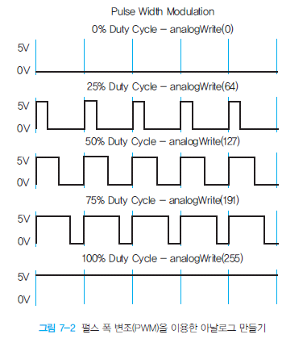
PWM이란?
PWM(pulse width modulation)의 약자로 펄스 폭의 변화를 이용하여 아날로그 신호를 표현하는 기술을 말한다.

Slide 50
4.2 실험에 필요한 부품들
아두이노비 BOE 쉴드 1ea
USB 케이블 1ea
LED 1ea
가변저항기 10KΩ 1ea
저항 220Ω 1ea
점프 와이어 10ea

Slide 51
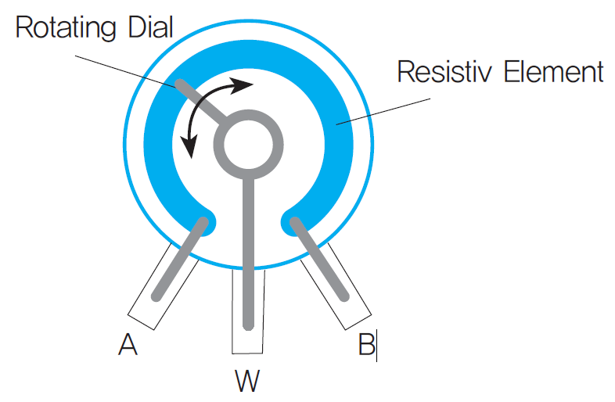
4.3 실습회로 구성하기
D13
5V
A0
Photo Diode
10KΩ
Potentio-meter
220Ω
GND
자료출처: 재미삼아 아두이노

Slide 52
가변저항으로 LED깜박임 조절
File>Example>3.Analog>AnalogInput
int sensorPin = A0;
int ledPin = 13;
int sensorValue = 0;
void setup() {
pinMode(ledPin, OUTPUT);
}
void loop() {
sensorValue = analogRead(sensorPin);
digitalWrite(ledPin, HIGH);
delay(sensorValue);
digitalWrite(ledPin, LOW);
delay(sensorValue);
}

Slide 53
문턱전압 LED turn-ON 제어
int sensorPin = A0;
int ledPin = 13;
int sensorValue = 0;
void setup() {
pinMode(ledPin, OUTPUT);
}
void loop() {
int threshold =512;
if(analogRead(sensorpin) > threshold){
digitalWrite(ledpin, HIGH); }
else{ digitalWrite(ledpin, LOW); }
}

Slide 54
가변저항으로 LED 밝기 조절
int sensorPin = A0;
int ledPin = 9;
int sensorValue = 0;
void setup() {
pinMode(ledPin, OUTPUT);
}
void loop() {
int value = analogRead(sensorPin) / 4;
analogWrite(ledPin, value);
}

Slide 55
4.4 전자회로와 s/w를 바꿔보자
제2장의 서보 회로에서 가변저항기를 사용하여 서보의 회전속도를 조절해보자.
하나의 가변저항기를 사용하여 두 개의 LED 동작이 서로 반대가 되도록 동작시켜보세요? (예를 들어 하나의 LED가 어두워진다면 나머지 LED는 밝아지도록, 또는 하나가 빨라진다면 나머지는 느려지도록)

Slide 56
I-5. Photo-Tr.로 LED불켜기
5.1 무엇을 배울까요?
5.2 필요한 부품들
5.3 실습회로 구성하기
- 스케치 (또는 프로그래밍)
5.4 전자회로와 s/w를 바꿔보자 !

Slide 57
5.1 무엇을 배울까요?
외부의 불빛을 포토트랜지스터로 감지해보자.
아두이노 아날로그핀과 디지털핀으로 각각 신호를 감지해보자.
포토트랜지스터로부터 감지되는 값들을 하이퍼터미널로 읽고, 빛의 밝기 변화에 따라 감지값들이 어떻게 바뀌는지 살펴보자.

Slide 58
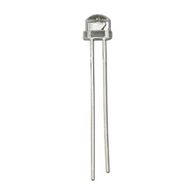
5.2 실험에 필요한 부품들
아두이노비 BOE 쉴드 1ea
USB 케이블 1ea
포토트랜지스터 1ea
저항 2KΩ / 1KΩ / 470Ω / 4.7KΩ / 10KΩ 각1ea
캐패시터 0.1μF 1ea
점프 와이어 10ea

Slide 59
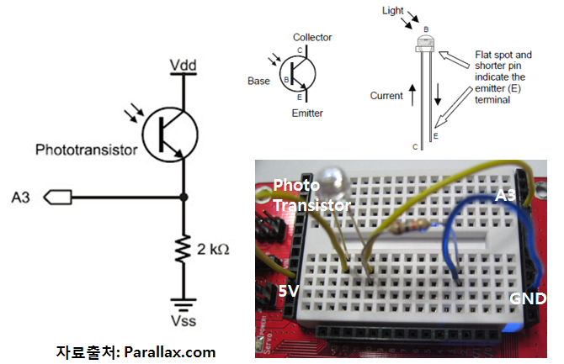
5.3 실습회로 구성하기(1)

Slide 60
빛의 세기를 아날로그(A3)로
void setup() // Built-in initialization block
{
Serial.begin(9600); // Set data rate to 9600 bps
}
void loop() // Main loop auto-repeats
{
Serial.print("A3 = "); // Display "A3 = "
Serial.print(volts(A3)); // Display measured A3 volts
Serial.println(" volts"); // Display " volts" & newline
delay(1000); // Delay for 1 second
}
float volts(int adPin) // Measures volts at adPin
{ // Returns floating point voltage
return float(analogRead(adPin)) * 5.0 / 1024.0;
}
자료출처: Parallax.com

Slide 61
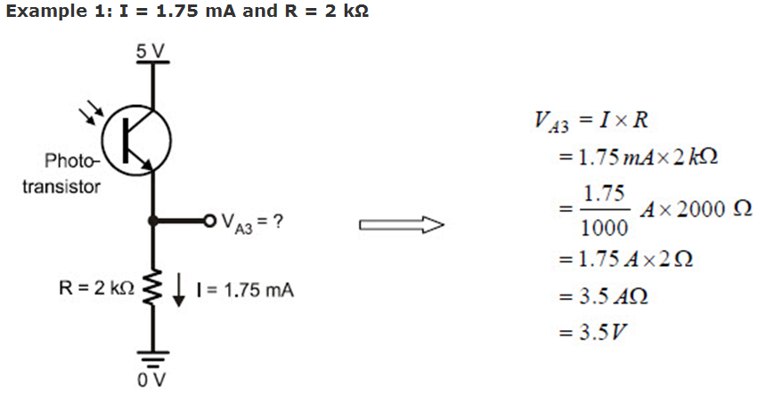
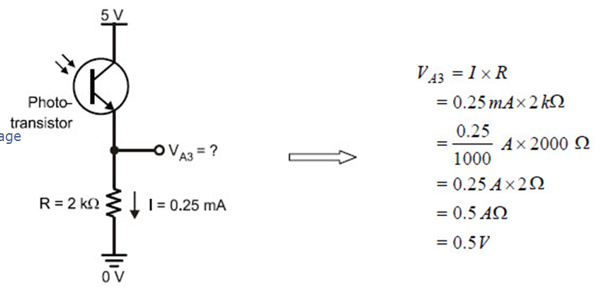
포토트랜지스터 회로 이해
자료출처: Parallax.com

Slide 62
저항을 바꾸면서 다시 해보자
470Ω, 1KΩ, 4.7KΩ, 10KΩ
자료출처: Parallax.com

Slide 63
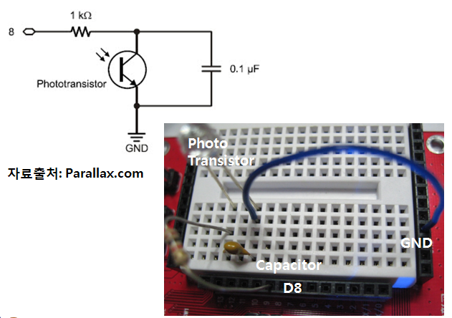
5.3 실습회로 구성하기(2)

Slide 64
빛의 세기를 디지털(D8) 포트로
void setup() // Built-in initialization block
{ Serial.begin(9600); } // Set data rate to 9600 bps
void loop() // Main loop auto-repeats
{ long tLeft = rcTime(8); // Left rcTime -> tLeft
Serial.print("tLeft = "); // Display tLeft label
Serial.print(tLeft); // Display tLeft value
Serial.println(" us"); // Display tLeft units + newline
delay(1000); } // 1 second delay
long rcTime(int pin) // ..returns decay time
{ pinMode(pin, OUTPUT); // Charge capacitor
digitalWrite(pin, HIGH); // ..by setting pin ouput-high
delay(1); // ..for 5 ms
pinMode(pin, INPUT); // Set pin to input
digitalWrite(pin, LOW); // ..with no pullup
long time = micros(); // Mark the time
while(digitalRead(pin)); // Wait for voltage < threshold
time = micros() - time; // Calculate decay time
return time; } // Return decay time

Slide 65
새로운 프로그램 함수들 익히기
micros( )

Slide 66
5.4 전자회로와 s/w를 바꿔보자
주변환경이 어두워지면(밤이 되면) 자동으로 켜지는 LED를 구현해보자.
여러분은 아날로그핀과 디지털핀 중에서 어느 것을 선호하는가? 만약 그렇다면 왜 그런가?
하이퍼터미널로 물체 감지 여부를 표시할 때 두 개의 센서신호 감지 결과를 동시에 나타내보자.
센서가 물체를 감지하는 경우 외부에 LED를 추가로 설치하고 불빛으로 표시해보자.

Slide 67
I-6. IR 광센서 다루기
6.1 무엇을 배울까요?
6.2 필요한 부품들
6.3 실습회로 구성하기
- 스케치 (또는 프로그래밍)
6.4 전자회로와 s/w를 바꿔보자 !

Slide 68
6.1 무엇을 배울까요?
아두이노에 적외선 센서를 설치하여 물체가 있는지 없는지를 감지해보자.
설치된 적외선 센서가 물체와의 거리도 구분할 수 있을까? 즉, 먼 거리의 물체인지 가까운 거리의 물체인지 구분할까?
하이퍼터미널로 물체가 감지되는 것 또는 물체와의 상대거리를 표시해보자.

Slide 69
6.2 실험에 필요한 부품들
아두이노비 BOE 쉴드 1ea
USB 케이블 1ea
저항 2KΩ / 220Ω 각1ea
적외선 LED 1ea
적외선 Receiver 1ea
피에조 스피커 1ea
점프 와이어 10ea

Slide 70
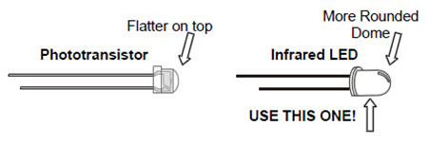
6.3 실습회로 구성하기(1)
D4
자료출처: Parallax.com

Slide 71
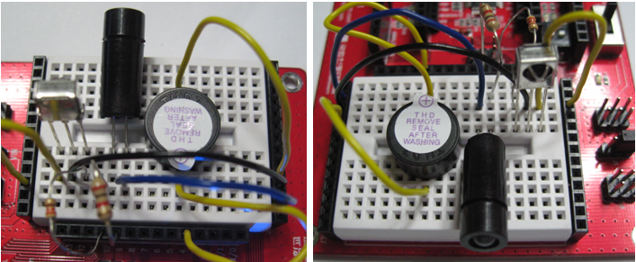

Slide 72
적외선으로 물체 감지하기
void setup() { // Built-in initialization block
tone(4, 3000, 1000); // Play tone for 1 second
delay(1000); // Delay to finish tone
pinMode(10, INPUT); pinMode(9, OUTPUT); // Left IR LED & Receiver
Serial.begin(9600); } // Set data rate to 9600 bps
void loop() { // Main loop auto-repeats
int irLeft = irDetect(9, 10, 38000); // Check for object
Serial.println(irLeft); // Display 1/0 no detect/detect
delay(100); } // 0.1 second delay
int irDetect(int irLedPin, int irReceiverPin, long frequency)
{
tone(irLedPin, frequency, 8); // IRLED 38 kHz for at least 1 ms
delay(1); // Wait 1 ms
int ir = digitalRead(irReceiverPin); // IR receiver -> ir variable
delay(1); // Down time before recheck
return ir; } // Return 1 no detect, 0 detect

Slide 73
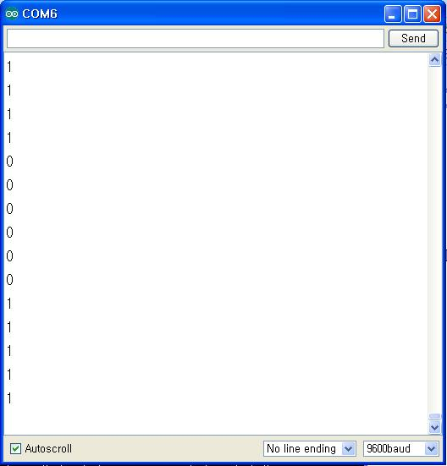
적외선 탐지 결과
하이퍼터미널의 결과값이 “1”이면 물체가 감지되지 않은 상태 → No object detection
하이퍼터미널의 결과값이 “0”이면 물체가 감지된 상태 → Object detection
물체 감지되지 않음
물체 감지됨
물체 감지되지 않음

Slide 74
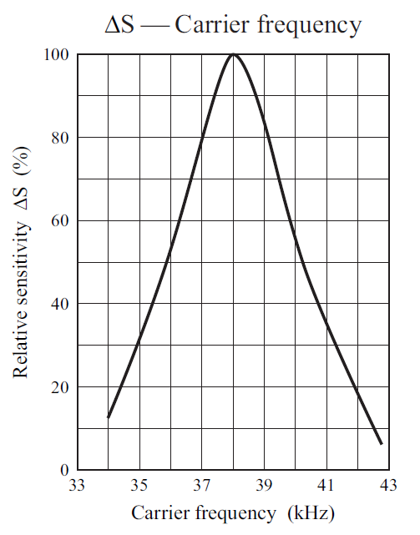
6.3 실습회로 구성하기(2)
IR 검출기의 최대 감도 영역: 38.5KHz
40KHz에서는 최대 감도의 약1/2
42KHz에서는 약20% 크기의 신호만 감
➔측정가능 거리가 주파수에 따라 달라짐
자료출처: Parallax.com

Slide 75
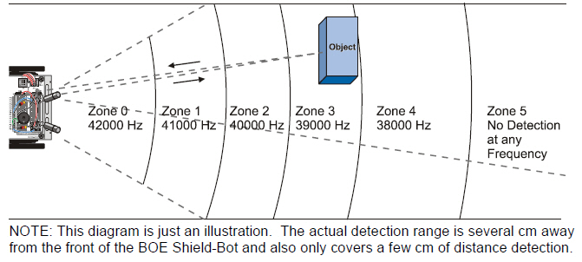
주파수에 따른 측정가능 거리
자료출처: Parallax.com

Slide 76
void setup(){ // Built-in initialization block
tone(4, 3000, 1000); // Play tone for 1 second
delay(1000); // Delay to finish tone
pinMode(10, INPUT); pinMode(9, OUTPUT); // Left IR LED & Receiver
Serial.begin(9600); } // Set data rate to 9600 bps
void loop(){ // Main loop auto-repeats
int irLeft = irDistance(9, 10); // Measure left distance
Serial.println(irLeft); // Display left distance
delay(100); } // 0.1 second delay
int irDistance(int irLedPin, int irReceivePin){
int distance = 0;
for(long f = 38000; f <= 42000; f += 1000) {
distance += irDetect(irLedPin, irReceivePin, f); }
return distance; }
int irDetect(int irLedPin, int irReceiverPin, long frequency){
tone(irLedPin, frequency, 8); // IRLED 38 kHz for at least 1 ms
delay(1); // Wait 1 ms
int ir = digitalRead(irReceiverPin); // IR receiver -> ir variable
delay(1); // Down time before recheck
return ir; } // Return 1 no detect, 0 detect

Slide 77
6.4 전자회로와 s/w를 바꿔보자
다른 물체를 이용하거나 색깔이 다르거나 재질이 다른 종이나 물체를 이용해서 거리를 측정해보세요. 어떤 색상과 표면이 가장 잘 검출이 되나요? 가장 잘 되지 않는 것은?
물체와의 감지거리에 따라 서로 다른 LED로 측정상태를 구분하여 표시할 수 있을까?

Slide 78
I-7. 서보모터 다루기
7.1 무엇을 배울까요?
7.2 필요한 부품들
7.3 실습회로 구성하기
- 스케치 (또는 프로그래밍)
7.4 전자회로와 s/w를 바꿔보자 !

Slide 79
7.1 무엇을 배울까요?
연속회전 서보모터는 로봇 자동차 바퀴를 회전하게 할 것이다. → 바퀴 회전을 상상하면서 공부해보자
바퀴회전에 USB보다 더 큰 전류가 필요하면 AA 배터리를 사용할 수 있다. → 5개의 배터리로 최대 7.5V까지 가능
바퀴 회전방향과 속도조절 방법을 배우자
속도제어에서 펄스폭 변조(PWM)란?

Slide 80
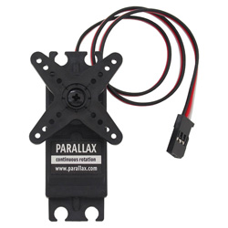
7.2 실험에 필요한 부품들
아두이노비 BOE 쉴드 1ea
USB 케이블 1ea
LED 2ea
저항 220Ω 2ea
점프 와이어 10ea
3핀짜리 암수 연결핀 1ea
서보모터 2ea

Slide 81
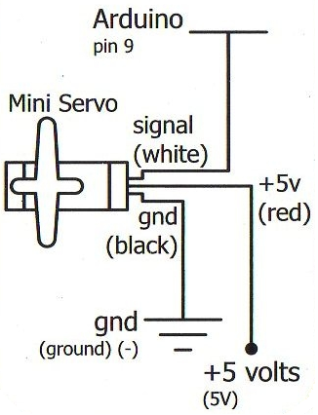
7.3 실습회로 구성하기(1)
Example>servo>sweep
[서보 구동하기]
#include <Servo.h>
Servo myservo;
int pos = 0;
void setup() {
myservo.attach(9); }
void loop() {
for(pos = 0; pos < 180; pos += 1)
{
myservo.write(pos);
delay(15); }
for(pos = 180; pos>=1; pos-=1)
{
myservo.write(pos);
delay(15); } }
자료출처: Parallax.com

Slide 82
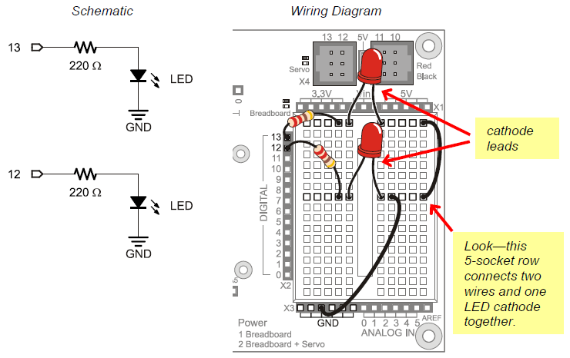
7.3 실습회로 구성하기(2)
ABOT을 구동하기 위한 서보제어
자료출처: Parallax.com

Slide 83
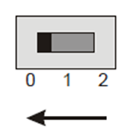
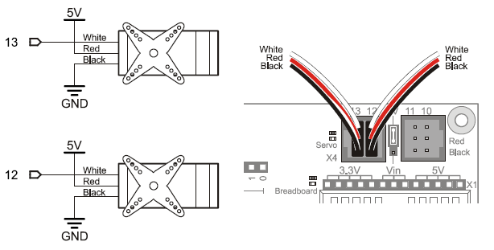
서보모터 연결방법
자료출처: Parallax.com

Slide 84
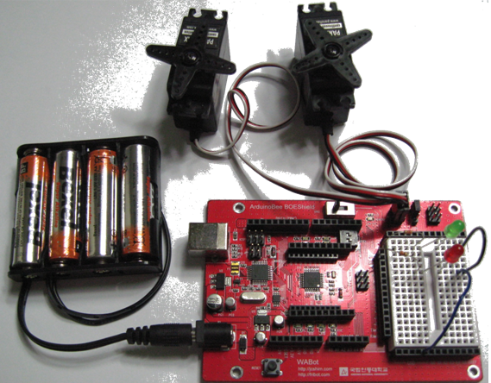

Slide 85
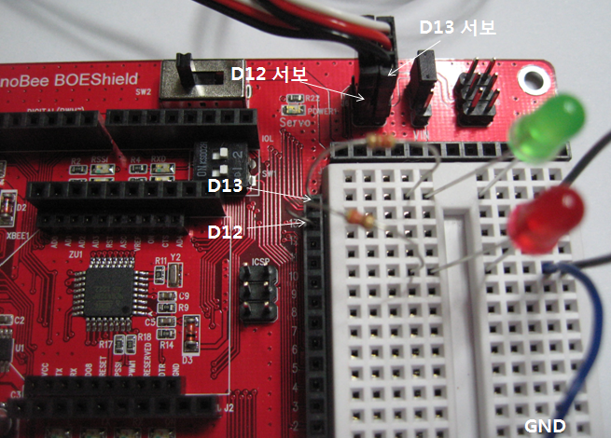

Slide 86
서보모터 정지상태
#include <Servo.h> // Include servo library
Servo servoLeft; // Declare left servo signal
Servo servoRight; // Declare right servo signal
void setup() // Built in initialization block
{
servoLeft.attach(13); // Attach left signal to pin 13
servoRight.attach(12); // Attach left signal to pin 12
servoLeft.writeMicroseconds(1500); // 1.5 ms stay still sig, pin13
servoRight.writeMicroseconds(1500); // 1.5 ms stay still sig, pin12
}
void loop() // Main loop auto-repeats
{ // Empty, nothing needs repeating
}
자료출처: Parallax.com

Slide 87
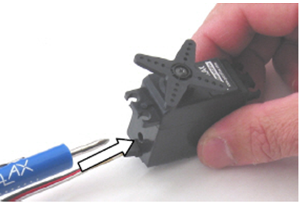
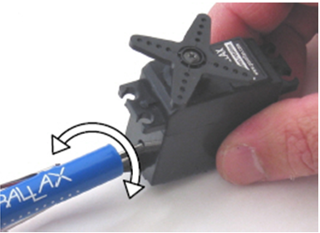
서보 모터 중심 맞추기(centering)
자료출처: Parallax.com

Slide 88
서보모터 동일 시계방향 회전
#include <Servo.h> // Include servo library
Servo servoLeft; // Declare left servo
Servo servoRight; // Declare left servo
void setup() // Built in initialization block
{
servoLeft.attach(13); // Attach left signal to pin 13
servoLeft.writeMicroseconds(1300); // 1.7 ms full speed clockwise
servoRight.attach(12); // Attach left signal to pin 12
servoRight.writeMicroseconds(1300); // 1.7 ms full speed clockwise
}
void loop() // Main loop auto-repeats
{ // Empty, nothing needs repeating
}
자료출처: Parallax.com

Slide 89
서보모터 전진/후진 제어
#include <Servo.h> // Include servo library
Servo servoLeft; // Declare left servo
Servo servoRight; // Declare left servo
void setup() // Built in initialization block
{
servoLeft.attach(13); // Attach left signal to pin 13
servoLeft.writeMicroseconds(1700);
// 1.7 ms full speed counterclockwise
servoRight.attach(12); // Attach left signal to pin 12
servoRight.writeMicroseconds(1300); // 1.3 ms full speed clockwise
}
void loop() // Main loop auto-repeats
{ // Empty, nothing needs repeating
}
자료출처: Parallax.com

Slide 90
서보모터 속도 제어
#include <Servo.h> // Include servo library
Servo servoLeft; // Declare left servo
Servo servoRight; // Declare left servo
void setup() // Built in initialization block
{
servoLeft.attach(13); // Attach left signal to pin 13
servoLeft.writeMicroseconds(1520);
// 1.7 ms full speed counterclockwise
servoRight.attach(12); // Attach left signal to pin 12
servoRight.writeMicroseconds(1480); // 1.3 ms full speed clockwise
}
void loop() // Main loop auto-repeats
{ // Empty, nothing needs repeating
}
자료출처: Parallax.com

Slide 91
새로운 프로그램 함수들 익히기
Servo.h
attach( )
writeMicroseconds( )

Slide 92
7.4 전자회로와 s/w를 바꿔보자
하나의 서보를 3초동안 시계방향으로 회전시킨후 멈추도록 해보자.
이어서 3초동안 시계방향 회전후 반시계방향으로 회전시킨후 멈춰보자.
2개의 바퀴로 자동차가 전진하려면 두 개 바퀴가 서로 어떻게 회전해야 하는가?
서보가 회전하는 동안 LED에 불이 들어오도록 회로를 추가 구성해보자.

Slide 93
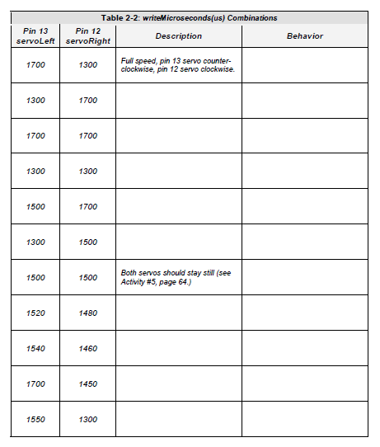
두개의 서보로 다음표를 채우자
자료출처: Parallax.com

Slide 94
I 부 끝

